Slide 1

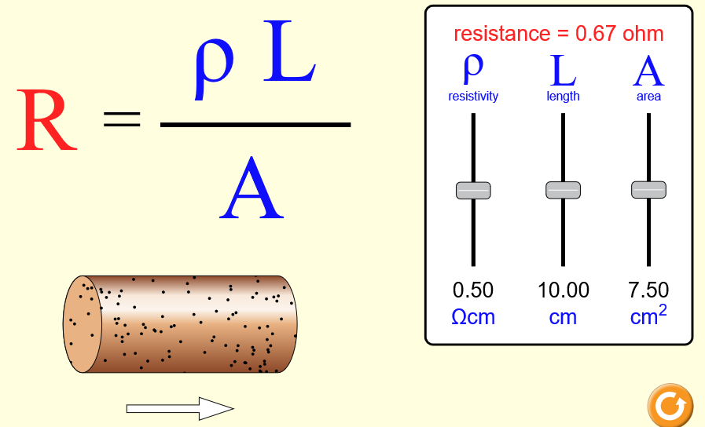

Atividade PHet sobre a 2ª Lei de Ohm utilizando o OA “Resistance in a Wire (HTML5)”
Disponível em: https://phet.colorado.edu/sims/html/resistance-in-a-wire/latest/resistance-in-a-wire_en.html

Slide 2
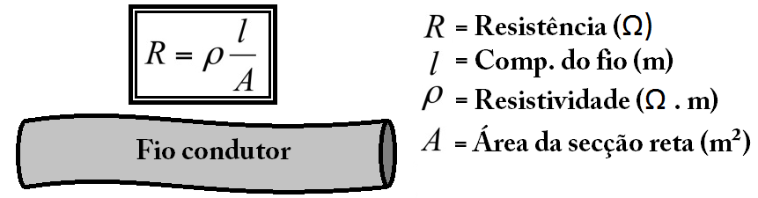
Resistência elétrica (2ª Lei de Ohm)

Slide 3
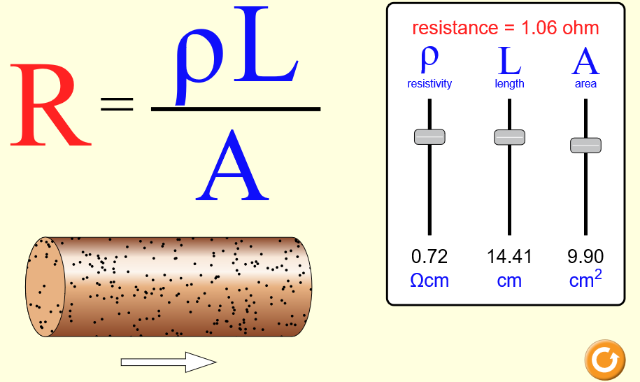
Questão 1
No OA “Resistance in a Wire (HTML5)” podemos observar a fórmula trabalhada na Segunda Lei de Ohm, onde podemos calcular a resistência em um fio condutor modificando os valores de três grandezas físicas. Modifique os valores de resistividade, comprimento e área e observe o que acontece com o fio condutor, depois descreva o que aconteceu em cada situação.

Slide 4
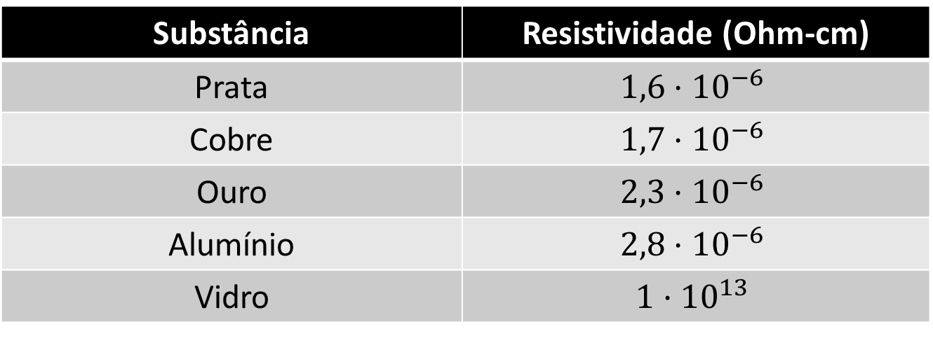
Questão 2
Observe os valores de resistividade de algumas substâncias na tabela abaixo e marque a alternativa que contém o material com a maior capacidade de condução de eletricidade.
Prata
Cobre
Ouro
Alumínio
Vidro
Substância | Resistividade (Ohm-cm)
Prata | $${1,6·10}^{−6}$$
Cobre | $${1,7·10}^{−6}$$
Ouro | $${2,3·10}^{−6}$$
Alumínio | $${2,8·10}^{−6}$$
Vidro | $${1·10}^{13}$$

Slide 5
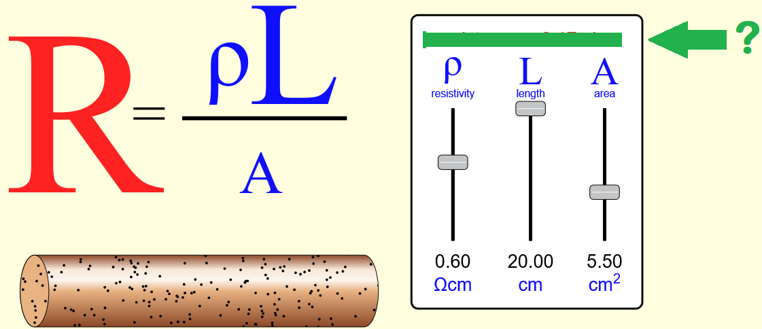
Questão 3
A imagem abaixo mostra um fio de comprimento 20cm, resistividade 0,6Ωcm e área de secção reta 5,5cm². Qual o valor de resistência do fio indicado aonde aponta a seta verta?

Slide 6
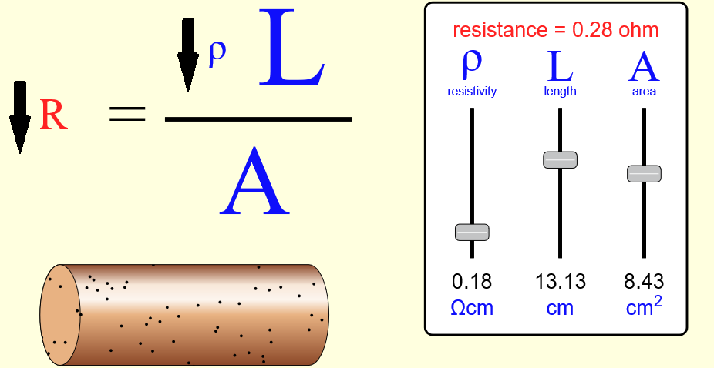
Questão 4
Substâncias metálicas costumam ter uma menor resistência à passagem da corrente elétrica, por isso os valores de suas resistividades são bem baixos comparados a de outras substâncias. A imagem abaixo mostra (no sentido das setas pretas) que, quanto menor a resistividade, menor a resistência do material. Assim, quanto menor a resistividade do material:
maior a sua resistência
maior o fluxo de elétrons
menor a amperagem
menor o fluxo de elétrons
mais condutor ele será

Slide 7
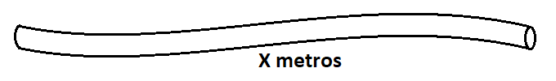

Questão 5
O fio abaixo é feito de um material com resistividade $25·{10}^{−5}$Ωm. O fluxo de elétrons gera uma corrente de 2mA. Sabendo que o fio está conectado nos polos de uma bateria de 9V e que sua secção reta tem 0,5cm², qual o valor de x?

Slide 8
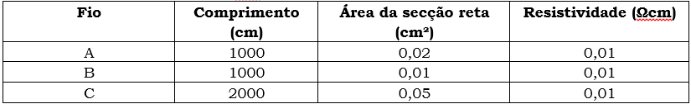
Questão 6
Um eletricista, ao mexer em fiações elétricas, observa a presença de três fios (A, B e C) formados pelo mesmo material de resistividade 0,01Ωcm. Observe a tabela abaixo com algumas informações dos três fios.
Sabendo que o eletricista deseja utilizar a fiação que tenha a maior resistência à passagem da corrente elétrica, qual fiação você indicaria para ele? Justifique com os cálculos das resistências de todos os fios.

